Slide 1

WEB APLIKACIJA ZA EVIDENCIJU RADNOG VREMENA
Mihaela Bodalec

Slide 2
KORIŠTENE TEHNOLOGIJE
PHP
HTML
CSS
JavaScript
BOOTSTRAP
MySQL

Slide 3
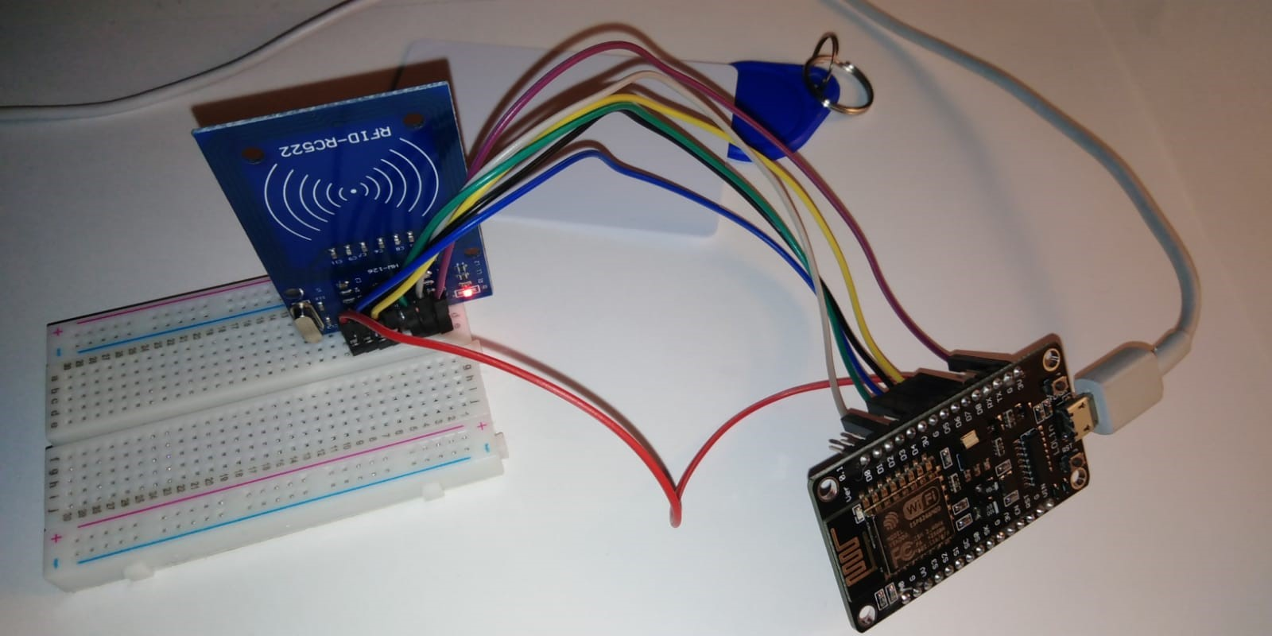
SKLOPOVSKE KOMPONENTE
NodeMCU ESP8266
RFID- RC522

Slide 4
Gost
Prijavljeni korisnik
Administrator
TRI TIPA KORISNIKA:

Slide 5


Početna stranica aplikacije
Forma za zaboravljenu lozinku

Slide 6
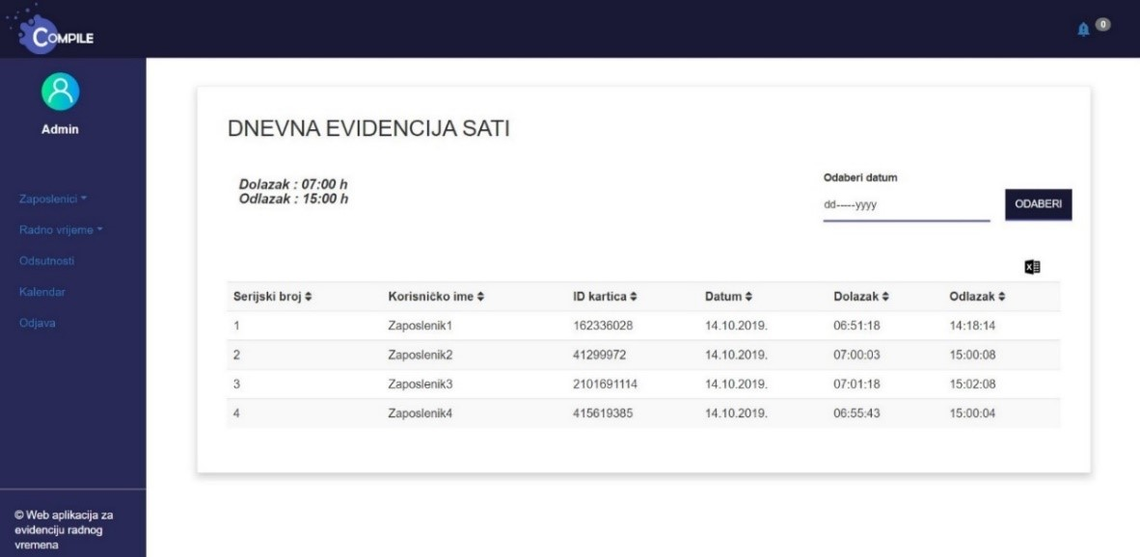
Dnevna evidencija sati

Slide 7
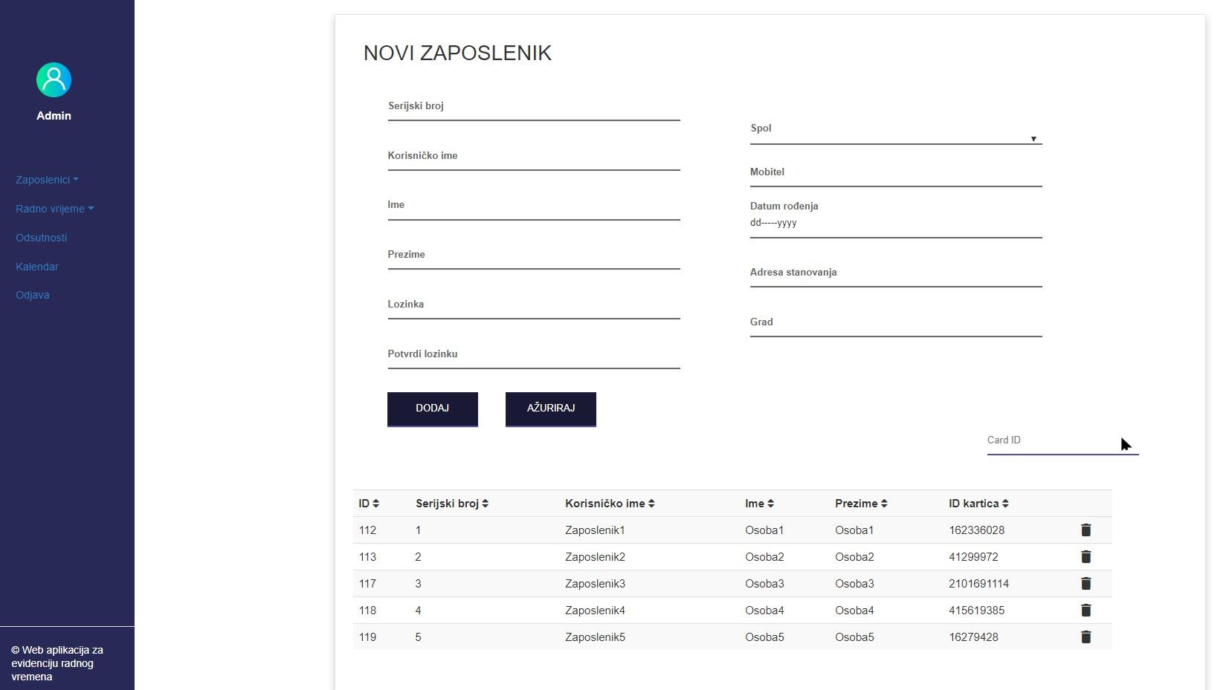
Dodavanje novih zaposlenika

Slide 8
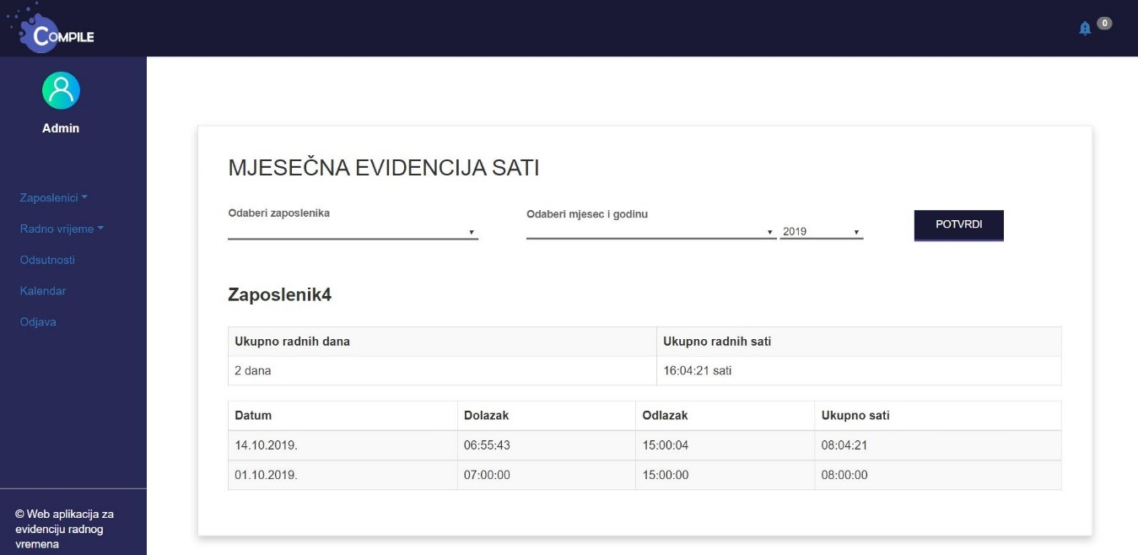
Mjesečna evidencija sati

Slide 9
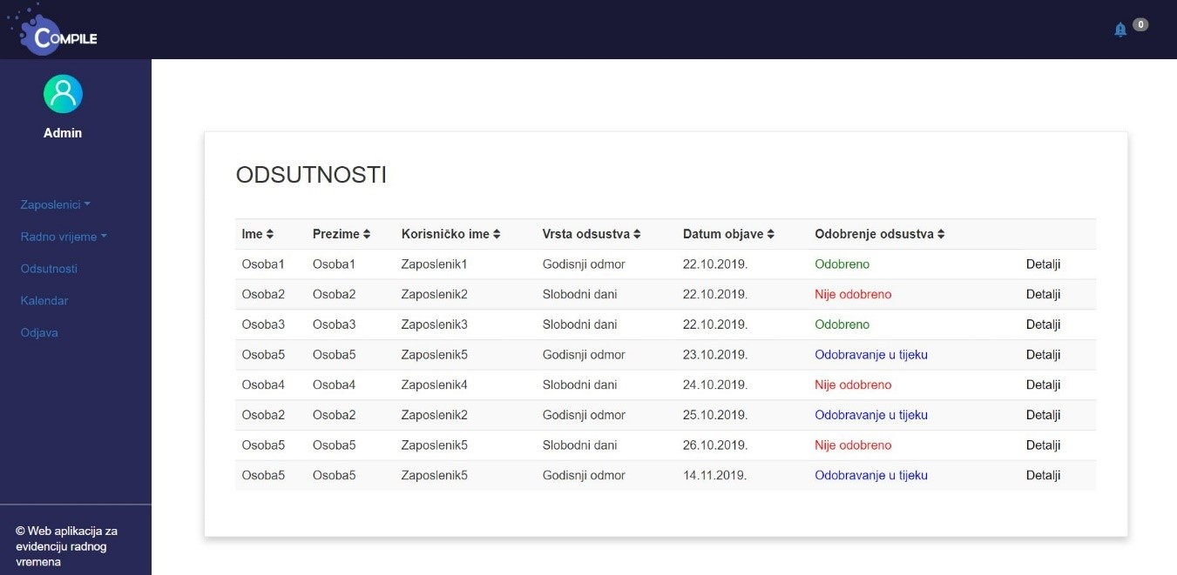
Odsutnosti

Slide 10
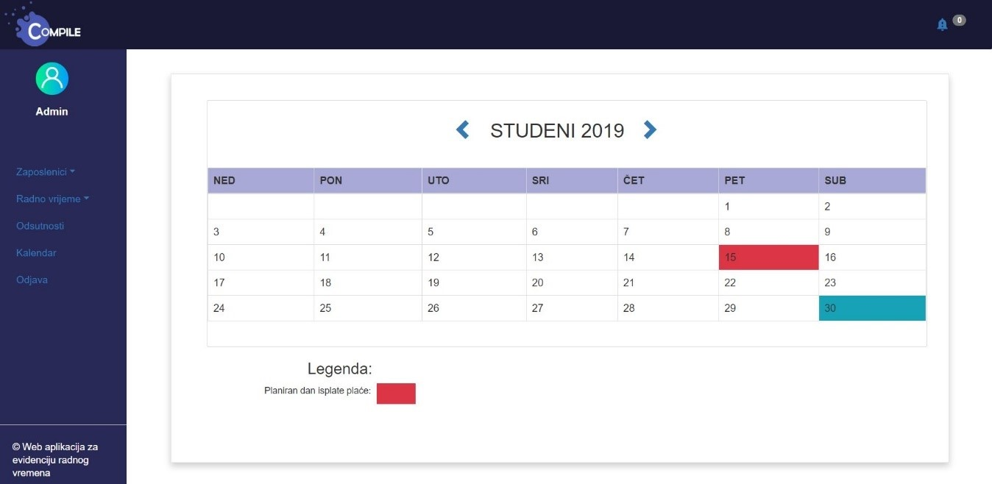
Kalendar

Slide 11
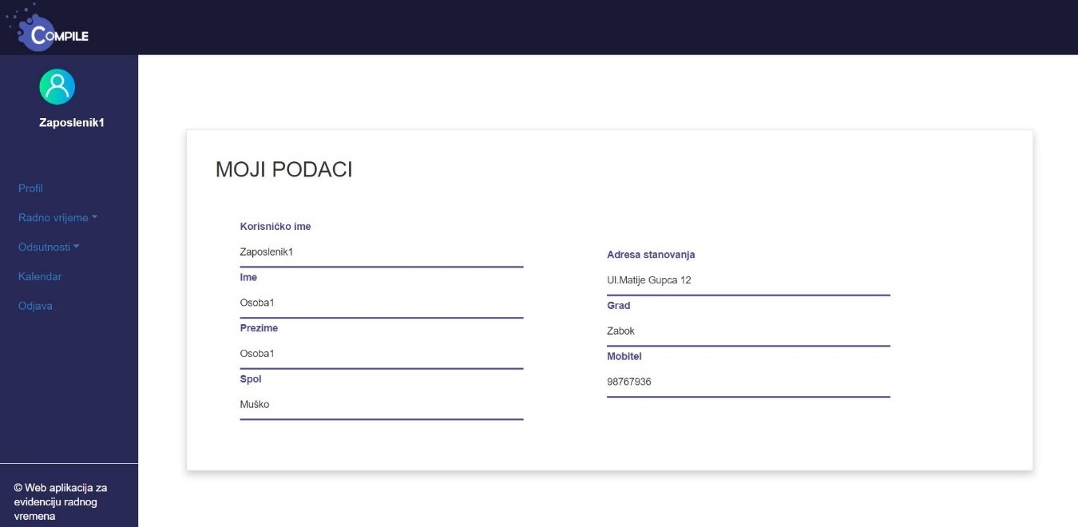
Profil zaposlenika

Slide 12
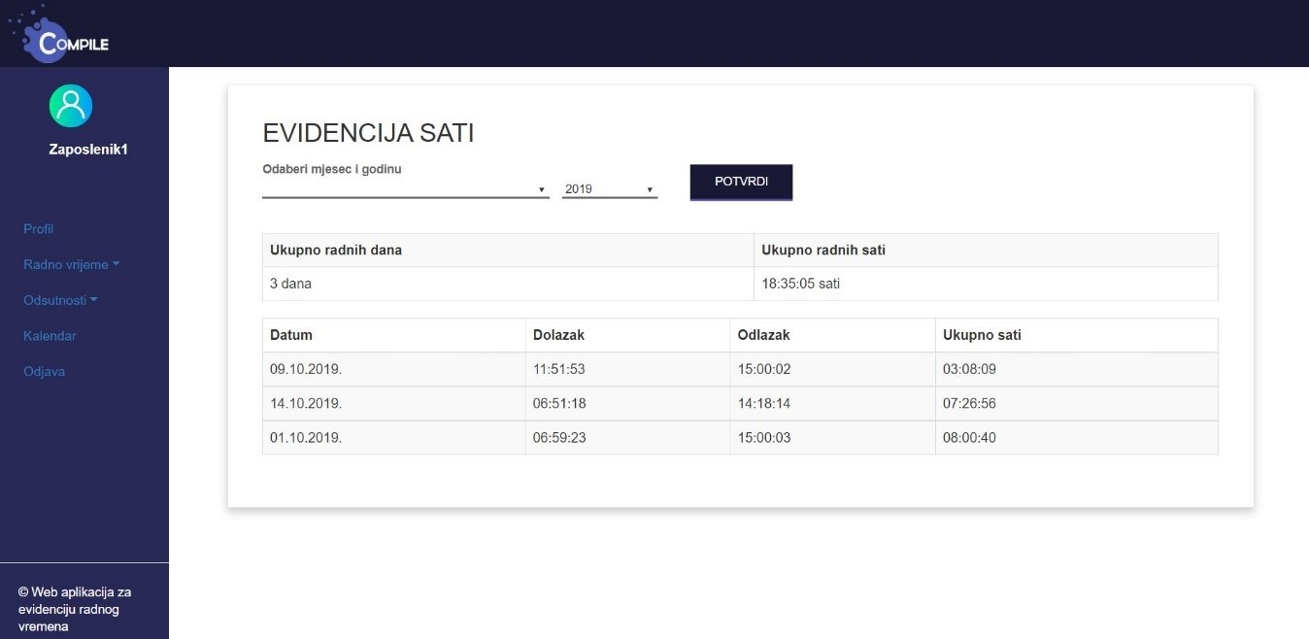
Evidencija sati zaposlenika

Slide 13
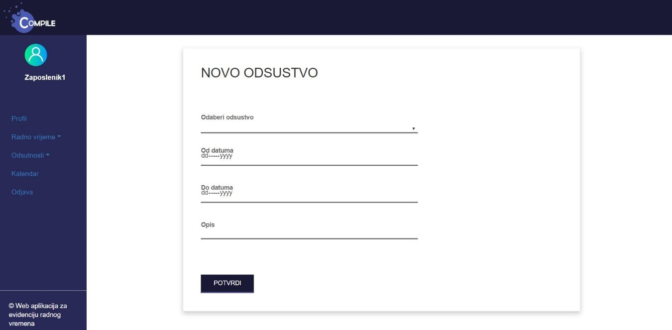
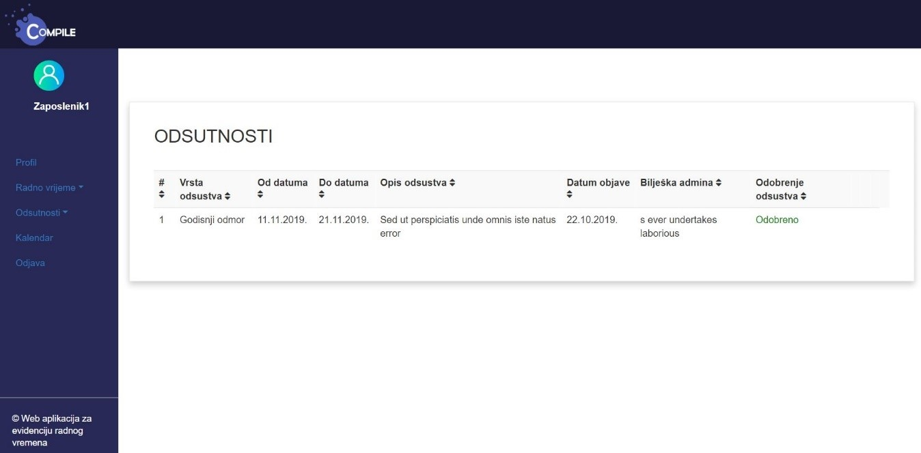
Dodavanje odsustva
Pregled odsustva

Slide 14
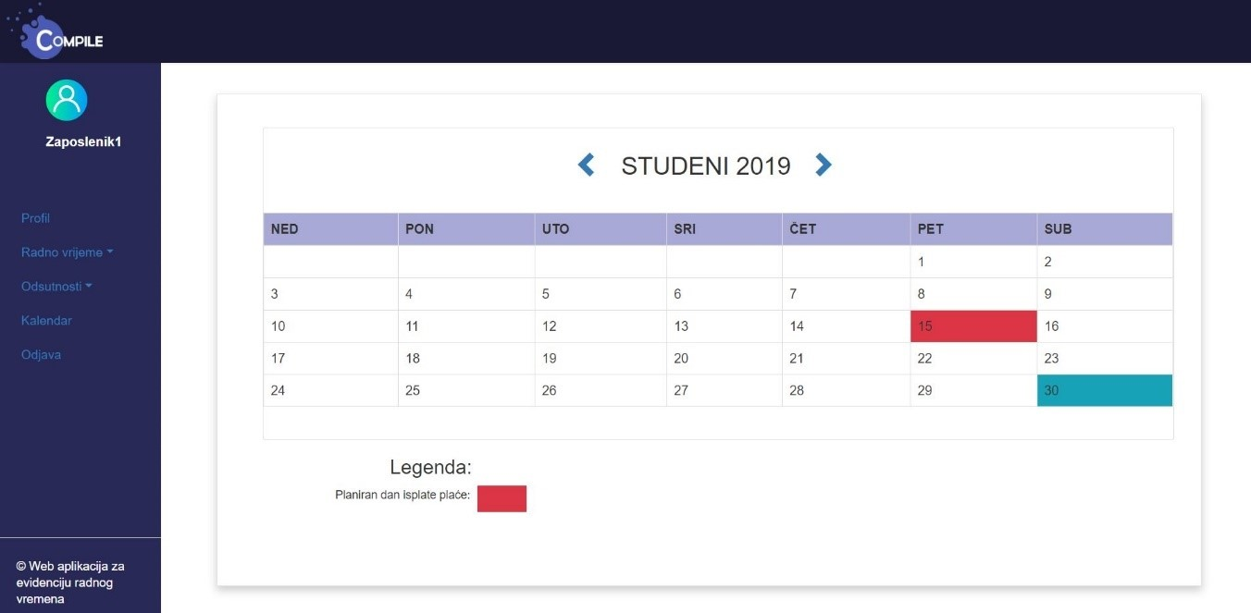
Kalendar zaposlenika

Slide 15
Hvala na pažnji!

